Slide 1

Klasteryzacja byłych pożyczkobiorców
Na potrzeby działań marketingowych
Maciej Andrzejewski
Piotr Kotłowski

Slide 2

Problem biznesowy
Konieczność efektywnego segmentowania rynku klientów korzystających z pożyczek w celu zwiększenia skuteczności kampanii marketingowych.
Zrozumienie potrzeb i preferencji poszczególnych segmentów klientów, co umożliwi bardziej precyzyjne dostosowanie ofert reklamowych.
Jak lepiej targetować odbiorców reklam związanych z sektorem finansowym?

Slide 3

Model segmentacji klientów
W celu rozpoznania grup docelowych reklam
Wykorzystuje dane klientów dotyczące wysokości dochodu, stanu własnościowego miejsca zamieszkania, zawodu, oceny kredytowej, wskaźnika zadłużenia, wysokości raty, kwoty pożyczki i inne.

Slide 4
Co to jest, jak działa i do czego może się przydać?
Jak to działa:
Dlaczego to działa i przynosi korzyści:
Wykorzystaliśmy model uczenia maszynowego (GMM) – czyli algorytm, który samodzielnie analizuje dane i grupuje klientów o podobnych cechach.
Model znajduje ukryte wzorce w danych – na przykład klientów o podobnym dochodzie, zadłużeniu czy historii kredytowej.
Model sam decyduje, jak najlepiej podzielić klientów na segmenty, analizując wiele cech naraz.
Każdy klient trafia do jednego z klastrów – czyli grupy osób o podobnym profilu finansowym i behawioralnym.
Model oparty jest na statystyce i prawdopodobieństwie – ocenia, jak bardzo klient „pasuje” do danej grupy, co zapewnia trafność podziału.
Pomaga zrozumieć klientów – każda grupa ma unikalny profil, co pozwala lepiej dopasować ofertę i sposób komunikacji.
Zwiększa skuteczność marketingu – celując w odpowiednie grupy, firma może prowadzić bardziej trafne kampanie i lepiej wykorzystać budżet.

Slide 5

Jak model podejmuje decyzje?
Czyli skąd mamy pewność, że nasz podział jest praktyczny?

Slide 6
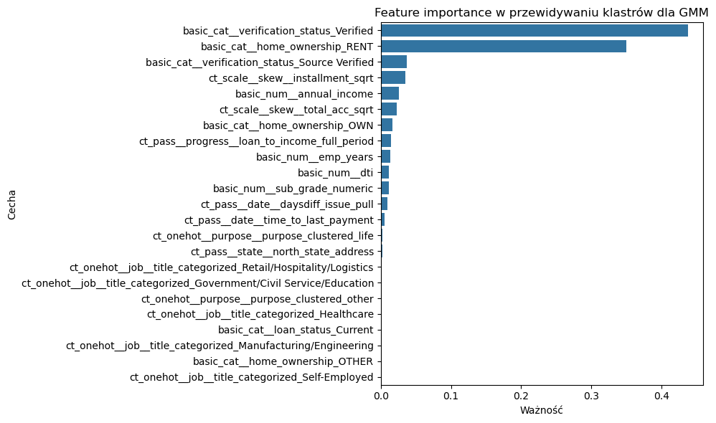
Decyzyjność modelu
Jakie cechy algorytm bierze pod uwagę przy segmentacji?
Do analizy istotności poszczególnych cech klientów wykorzystaliśmy algorytm klasyfikacyjny RandomForest, który zwraca czytelną informację na podstawie jakich cech algorytmy podejmują decyzję o podziale na klasy.
W rezultacie, wpływ na kształt segmentów mają następujące cechy:
wysokość kredytu,
wysokość dochodu,
stan własnościowy domu/mieszkania (hipoteka / wynajem / mieszkanie własne),
przeznaczenie kredytów (np. na wydatki związane z domem).

Slide 7
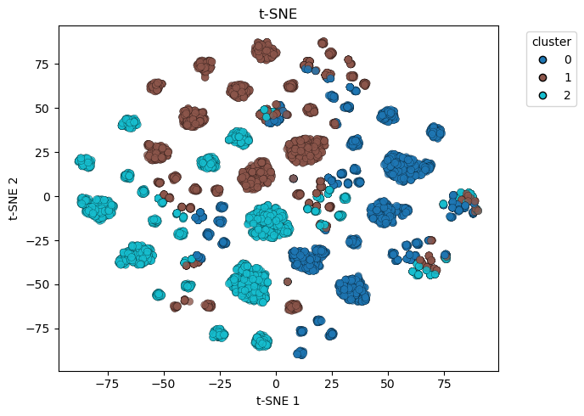
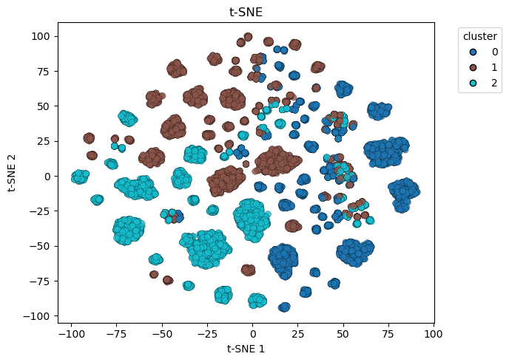
Co to jest, jak działa i do czego może się przydać?
Wyniki na zbiorze testowym
Wyniki na zbiorze walidacyjnym

Slide 8
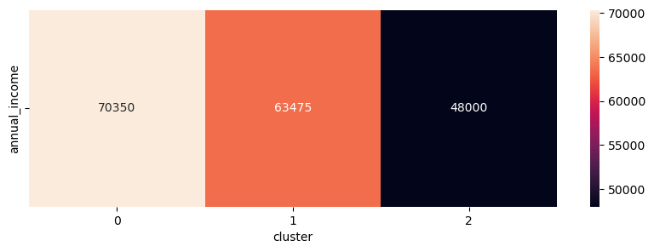
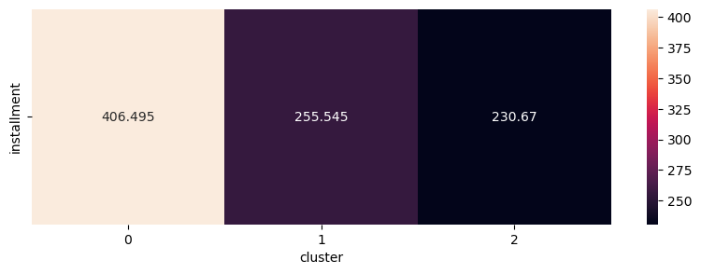
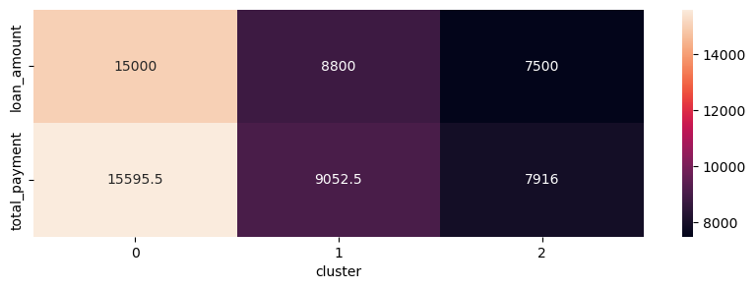
Najważniejsze cechy klastrów

Slide 9
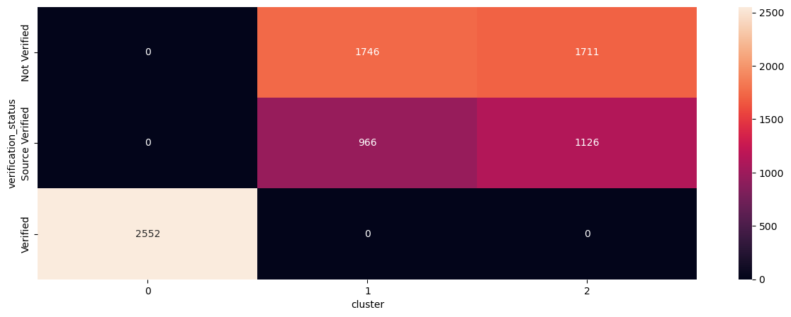
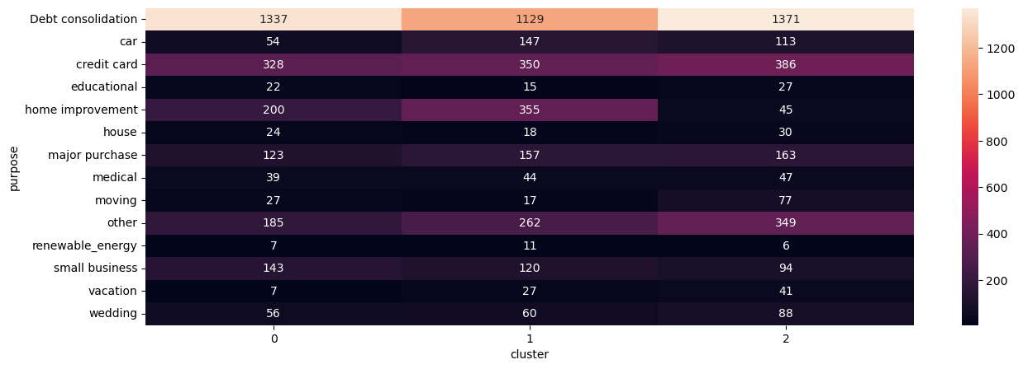
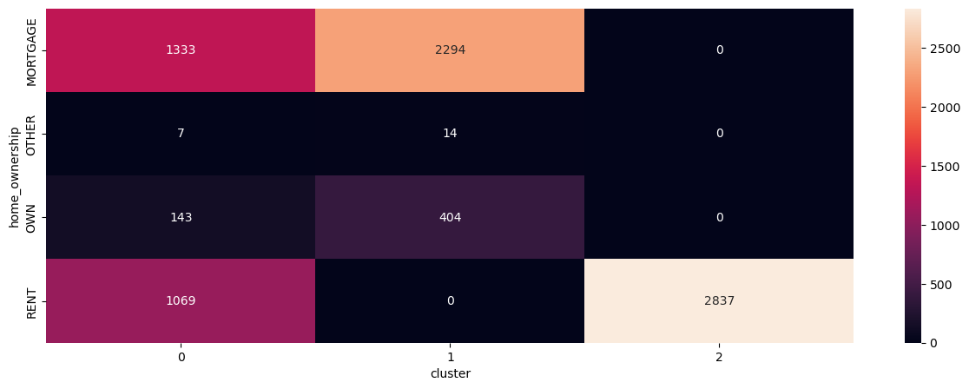
Najważniejsze cechy klastrów

Slide 10
Charakterystyka grup klientów
Grupa 0:
Grupa 1:
Grupa 2:
Najwyższe kwoty dochodów i pożyczek
Klienci zarówno z hipoteką, jak i wynajmujący mieszkania
Częste kredyty na ulepszenia domów
Potencjał do ofert premium i większych produktów finansowych
Średnie dochody i wielkości kredytów
Głównie posiadacze hipotek, część z własnością
Również zainteresowani finansowaniem remontów
Grupa o ustabilizowanej sytuacji finansowej
Najniższe kwoty dochodów i pożyczek
Wszyscy wynajmują domy/mieszkania
Wiele pożyczek na „inne” cele – prawdopodobnie codzienne wydatki
Wrażliwa grupa – warto rozważyć oferty niskiego ryzyka i edukację finansową

Slide 11

Niezależna walidacja
Nad budową modelu czuwał niezależny zespół ekspertów, który oceniał jakość stosowanych rozwiązań oraz sugerował zmiany, które doprowadziły do powstania modelu o jak największej wydajności.

Slide 12
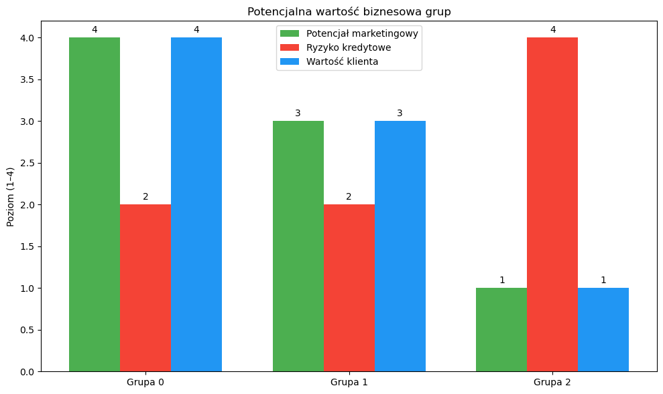
Potencjalne korzyści
Lepsze dopasowanie ofert – Możliwość tworzenia dedykowanych kampanii marketingowych dla każdego klastra. – Wyższe zainteresowanie produktami finansowymi dzięki personalizacji.
Większa skuteczność kampanii – Lepsze targetowanie → niższe koszty reklamy i wyższy współczynnik konwersji.
Wzrost lojalności klientów – Klienci czują się lepiej zrozumiani i bardziej związani z marką.
Efektywniejsze zarządzanie ryzykiem – Możliwość oceny profilu ryzyka dla każdej grupy – np. klaster 2 może wymagać ostrożniejszych ofert.

Slide 13

Dziękujemy!

